Slide 1

嵌入式系统综合实验
嵌入式系统综合实验
LCD、语音、传感与显示技术实战
光强检测实验
RGB显示实验
LCD、语音、传感与显示技术实战
汇报人：陈剑浩、古钰、雷铭峰、杨哲
时间：2026年4月24日
汇报人：陈剑浩、古钰、雷铭峰、杨哲
时间：2026年4月25日
Notes:
大家好，欢迎参加本次嵌入式系统综合实验的分享。今天，我们将通过四个核心实验，深入探讨嵌入式系统开发中的关键技术，包括LCD屏幕显示、语音控制、环境感知以及RGB显示。本次分享旨在帮助大家建立从硬件驱动到软件实现的完整知识体系。

Slide 2
核心实验项目
LCD屏幕显示文字照片实验
语音控制综合实验
光强检测实验
RGB显示实验
通过四大实验掌握嵌入式开发核心技能，涵盖显示、交互、传感与视觉效果实现，全方位提升动手能力。
Notes:
本次分享将围绕四个核心实验展开。首先是LCD屏幕显示实验，我们将学习如何驱动屏幕显示文字和图片。接着是语音控制实验，实现与设备的语音交互。然后是光强检测实验，利用传感器感知环境。最后是RGB显示实验，实现多彩的视觉效果。

Slide 3
LCD屏幕显示文字照片实验
SPI 通信协议驱动开发
本实验将深入讲解 SPI 串行外设接口的工作原理，演示如何通过该高速同步通信协议控制 TFT LCD 屏幕硬件。
核心目标：实现字符编码显示、图片点阵数据解析与屏幕刷新，掌握嵌入式系统中显示驱动开发的关键技术。
Notes:
现在我们进入第一个实验：LCD屏幕显示。在这个模块中，我们将重点学习如何通过SPI通信协议驱动TFT LCD屏幕，并实现文字和图片的显示功能。

Slide 4
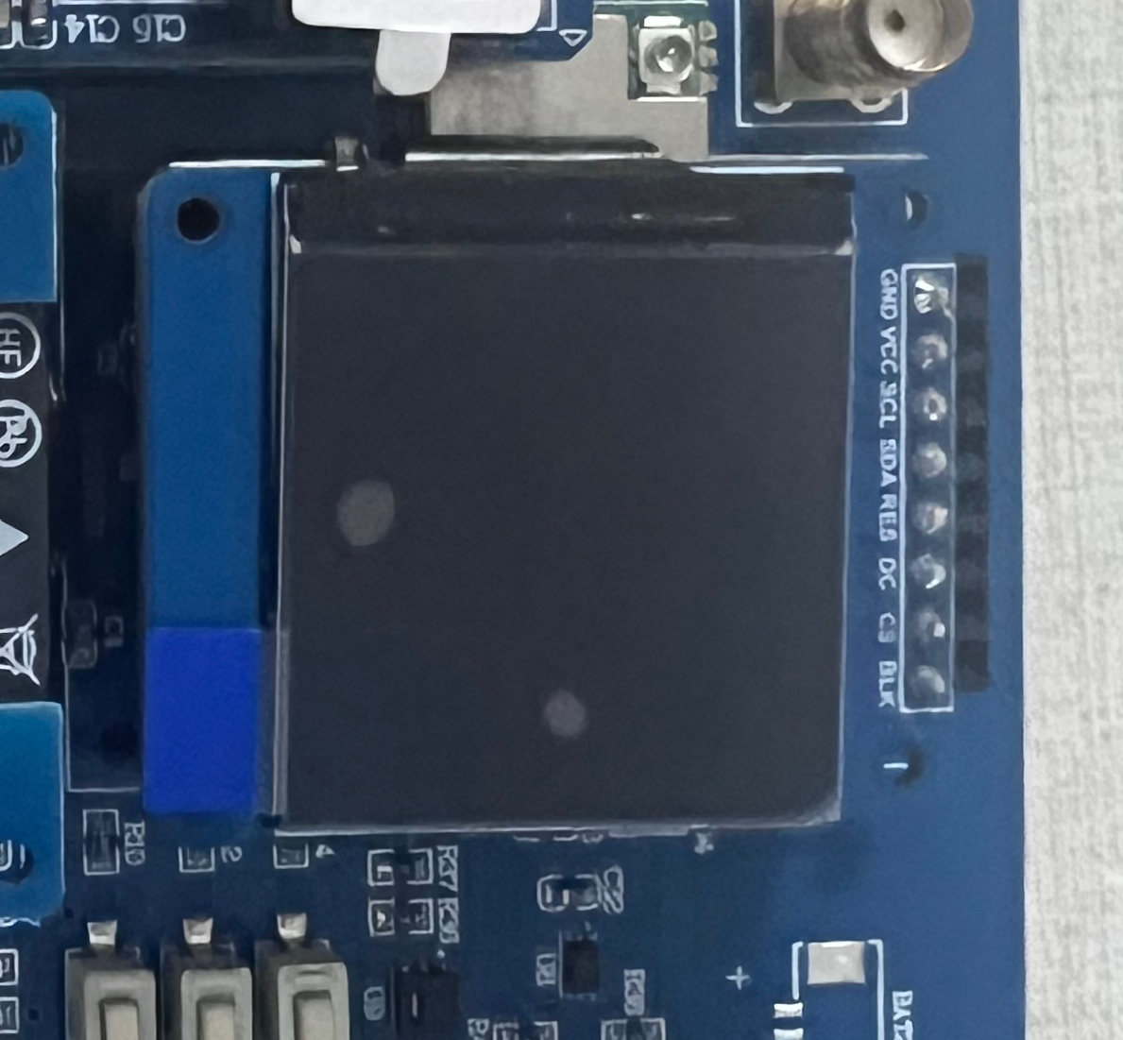
LCD屏幕显示实验：项目背景与硬件配置
▍项目背景
本项目基于STM32F103C8T6主控芯片，利用SPI接口驱动ILI9341控制器的TFT LCD屏幕，实现汉字、ASCII字符及全彩图片的显示。掌握该实验内容，是嵌入式系统开发中实现基础人机交互功能的必备技能。
▍硬件配置 / Hardware Configuration
•核心器件：STM32F103C8T6 最小系统板
•显示模块：2.4寸 TFT LCD 模块 (驱动芯片 ILI9341)
•通信接口：SPI (串行外设接口)，实现高速数据传输
•关键引脚：SCL (时钟), SDA(MOSI) (数据), RES (复位), DC (指令/数据选择), CS (片选)
Notes:
这个实验的目标是驱动一块2.4寸的TFT LCD屏幕。我们将使用STM32的硬件SPI外设来与屏幕控制器ILI9341进行高速通信。硬件连接主要涉及SPI的时钟、数据引脚，以及用于控制命令/数据选择、复位和片选的GPIO引脚。

Slide 5

LCD屏幕显示实验：核心技术与原理
核心技术：SPI (Serial Peripheral Interface) 同步串行通信。
显示特色：支持16位RGB565色彩，具备多规格汉字(16/32点阵)与全彩照片显示能力。
功能信号 | 引脚 | 控制方式 (Control Method)
SCL (时钟) | PB13 | 软件提供时钟脉冲，控制数据传输速率
SDA (数据) | PB15 | 主从方式双向传输指令或像素色彩数据
RES (复位) | PB14 | 低电平触发芯片初始化，恢复默认寄存器
CS (片选) | PA8 | 拉低使能LCD通信，实现多设备总线隔离
DC (数据/命令) | PB12 | 控制ST7789V驱动芯片状态
LED (背光) | PB6 | LCD_LED_ON开启屏幕光源
Notes:
驱动LCD的核心是SPI协议。我们通过配置不同的GPIO引脚来实现对LCD的控制，包括发送命令和数据。这张表格详细列出了各个功能信号对应的引脚及其控制方式。例如，DC引脚用于区分发送的是命令还是数据，CS引脚用于在总线上选择当前设备。

Slide 6
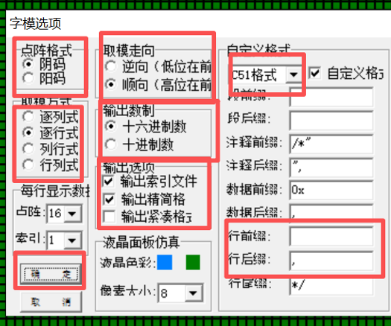
文字取模技术
常用取模软件
什么是文字取模？
推荐 PCtoLCD2002、字模提取 V2.2 等工具，支持点阵数据提取和参数配置，适配多种硬件场景。
将字符、汉字或图形转化为硬件可识别的点阵数据（0/1矩阵）的过程，是实现屏幕显示的前提。
核心取模模式
⚠️ 关键注意事项
包含阴码/阳码、1取反/0取反等多种模式，需根据LCD驱动芯片手册的要求进行参数匹配。
取模的“扫描方式”和“阴阳码”必须与硬件电路驱动逻辑完全一致，否则屏幕将出现显示反向、乱码或无法显示的情况。
代码输出格式
掌握取模技术是嵌入式工程师开发字符显示功能的必备基础，需在实践中反复核对软硬件参数一致性。
通常生成标准C51格式的 unsigned char 类型点阵数组，可直接复制嵌入到项目代码中调用。
Notes:
要在LCD上显示文字，我们需要先获取文字的点阵数据。这通常通过取模软件来完成。我们需要注意取模时的参数设置，如扫描方式和阴阳码，必须与我们的驱动代码逻辑相匹配，才能正确显示文字。生成的字模数据是一个C语言数组，可以直接在代码中使用。

Slide 7
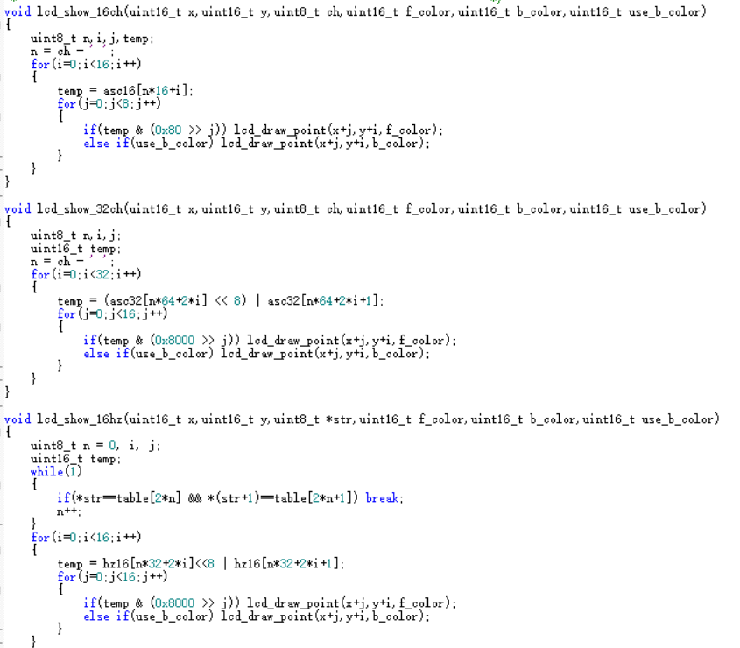
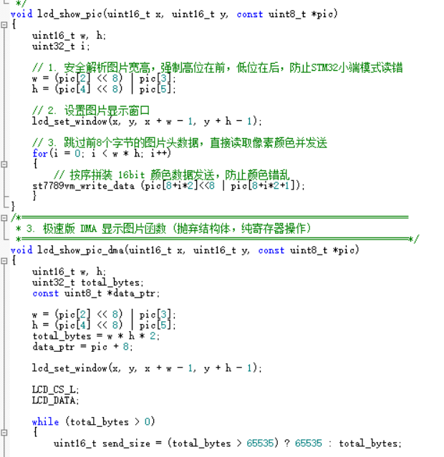
核心代码
01. 文字显示函数 | lcd_show_char
02. 图片显示函数 | lcd_show_pic
Notes:
这是实现文字和图片显示的核心代码。左侧的 `lcd_show_char` 函数负责在屏幕上绘制单个字符，它的核心逻辑是通过计算ASCII字符的偏移量，在预存的点阵库（如1608字库）中找到对应的像素数据，再逐点调用画点函数进行绘制。
右侧的 `lcd_show_pic` 函数用于实现任意图片的显示。它首先通过 `lcd_set_window` 设定显示区域，然后发送写显存指令0x2C，最后通过双重循环将图片的RGB像素数据逐点转换为LCD支持的RGB565格式并写入屏幕，从而完成整幅图片的渲染。这两个函数是嵌入式GUI显示的基石。

Slide 8
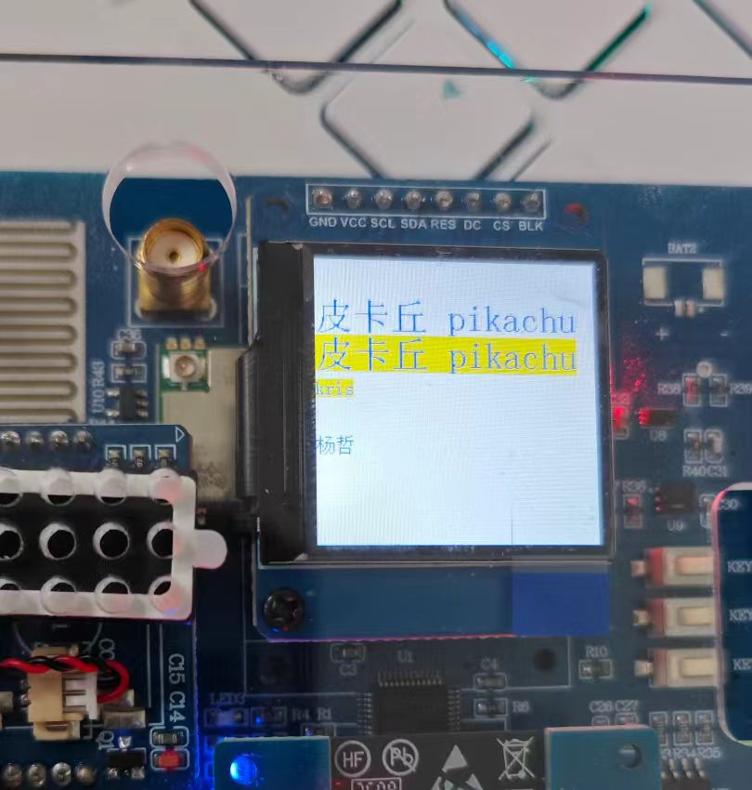
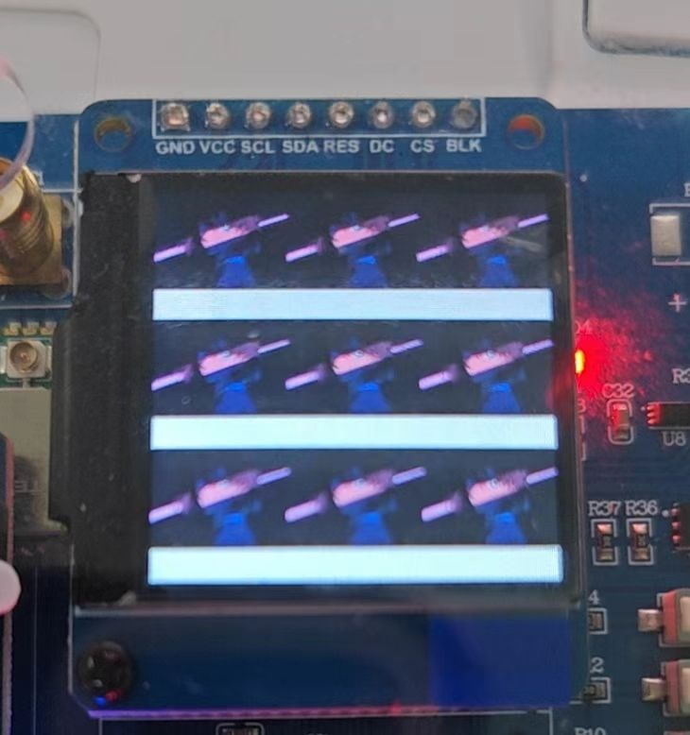
实现结果
编译下载后，LCD屏幕在指定的位置稳定显示预设的文字标识与像素风格的图片素材，功能运行流畅。
▍像素级完美呈现
清晰显示“皮卡丘”文字标识与像素风格角色图，画面无闪烁、无错位，驱动与显示功能验证完全通过。
▍支持自定义图案显示
支持将任意自定义图像转化为点阵数据进行显示。只需对图像进行简单的二值化预处理，即可实现个性化画面呈现，系统拓展性极强。
LCD 屏幕运行效果实拍展示
Notes:
这是我们的实验结果。可以看到，LCD屏幕成功地显示了我们预设的文字和图片。无论是简单的字符还是复杂的像素图，都能清晰、稳定地呈现。这验证了我们驱动代码的正确性和硬件连接的稳定性。

Slide 9
语音控制综合实验
SU-03T (USART) 离线语音识别模块
基于串口通信交互 · 实现嵌入式系统语音指令控制
Notes:
接下来，我们进入第二个实验：语音控制。我们将使用SU-03T这款离线语音识别模块，实现通过语音命令来控制我们的嵌入式系统。

Slide 10
语音控制实验：项目背景与硬件配置
▍项目背景 / Project Background
本项目基于SU-03T离线语音识别模组与STM32主控芯片，旨在构建全离线、低延迟的嵌入式语音交互控制系统。实验将完整验证语音信号采集、本地端语音指令识别、芯片间串口通信以及最终的外设闭环控制这一全技术链路。
▍硬件配置 / Hardware Configuration
● 核心器件：SU-03T模组，内置240MHz主频的32位RISC架构核心，性能强劲。
● 通信接口：采用全双工UART接口，支持最高3Mbps的高速串行通信，保障数据传输效率。
● 连接逻辑：交叉连线，即SU-03T的TX引脚连接至STM32的RX引脚，SU-03T的RX连接STM32的TX。
Notes:
这个实验的核心是SU-03T模块，它是一款高性能的离线语音识别模组。我们通过UART串口与STM32进行通信。当模块识别到特定的语音命令后，会通过串口发送一个预设的指令码给STM32，STM32再根据指令码执行相应的操作。

Slide 11
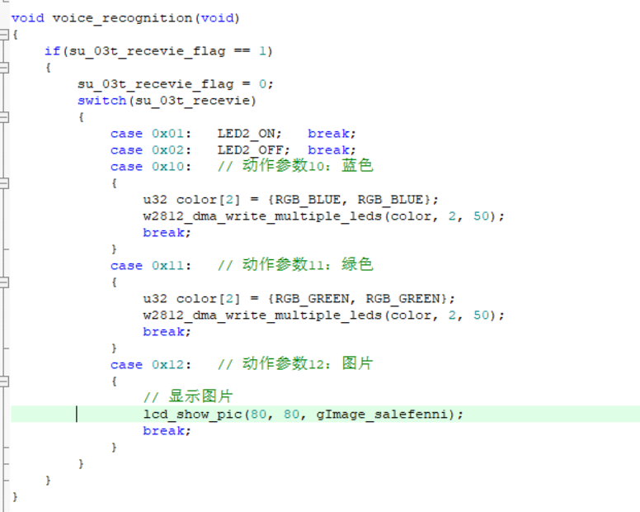
语音识别逻辑处理
▍ 核心作用
让 STM32 通过 USART 串口连接 SU-03T 语音识别模块。当模块识别到“开灯”“关灯”等语音指令时，向 STM32 发送对应的十六进制指令码（如 0x01, 0x02）。STM32 接收指令后，解析并执行相应的硬件动作。
▍ 关键逻辑
1.检测标志位：检查 `su_03t_receive_flag` 是否为 1，确认是否收到新指令。
2.状态复位：标志位清零，为接收下一条指令做准备。
3.指令分发：通过 `switch-case` 语句判断指令码，执行对应的硬件操作（如开关LED、控制灯带）。
Notes:
这是语音识别的核心处理逻辑。在主循环中，我们不断检查是否收到了新的语音指令。一旦收到，就通过switch-case语句判断具体的指令码，并执行相应的硬件操作，比如点亮LED或控制RGB灯带。这个过程实现了从语音到动作的闭环控制。

Slide 12


实现结果：语音控制系统实测表现
▍核心功能达成
▍串口输出日志示例
语音识别与响应
系统成功识别自定义唤醒词和控制指令，并准确将语音指令转化为控制信号，执行相应动作，无明显误触发。
> 语音指令: "开灯"
[System Log]: 指令识别成功，发送控制码 0x01
[Hardware Status]: LED 模块已点亮 (ON)
> 语音指令: "关灯"
[System Log]: 指令识别成功，发送控制码 0x02
[Hardware Status]: LED 模块已熄灭 (OFF)
全离线高效工作
脱离网络环境独立运行，端侧处理延迟极低，语音指令发出后系统响应迅速，同时避免数据上传，有效保护用户隐私安全。
注：日志显示了STM32主控芯片对语音指令的实时解析与硬件状态反馈，验证了系统逻辑链路的完整性与准确性。
Notes:
实验结果表明，我们的语音控制系统工作正常。通过串口助手，我们可以看到当说出不同的语音命令时，STM32能正确接收到对应的指令码，并执行相应的操作。整个过程完全离线，响应迅速，达到了预期效果。

Slide 13
光强检测实验
BH1750 (I2C) 数字光照传感器
Notes:
第三个实验是光强检测。我们将使用BH1750数字光照传感器，通过I2C协议读取环境光照强度，并将数据输出。

Slide 14
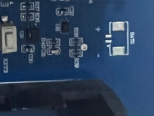
光强检测实验：项目概述与硬件配置
▍项目概述 / Project Overview
基于 STM32F103C8T6 微控制器构建多参数环境监测系统，核心利用 BH1750 数字光照传感器采集环境光照强度，实现对环境亮度数据的精准采集与实时监测。
▍硬件配置 / Hardware Configuration
• 光强模块：BH1750 (I2C) - 引脚连接 SDA(PB9), SCL(PB8)
• 通信接口：采用 I2C (集成电路总线) 实现控制器与传感器的通信
• 数据输出：通过 USB CDC 虚拟串口将采集数据上拉取至上位机
Notes:
在这个实验中，我们使用BH1750传感器来检测环境光。BH1750通过I2C接口与STM32通信，我们需要将传感器的SDA和SCL引脚分别连接到STM32的对应引脚上。采集到的数据将通过USB虚拟串口输出到电脑上。

Slide 15
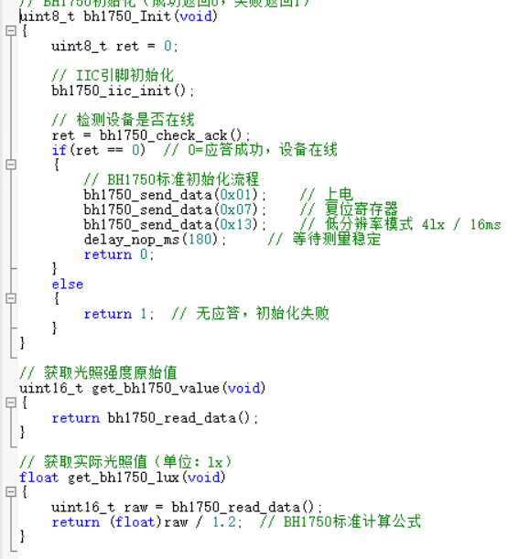
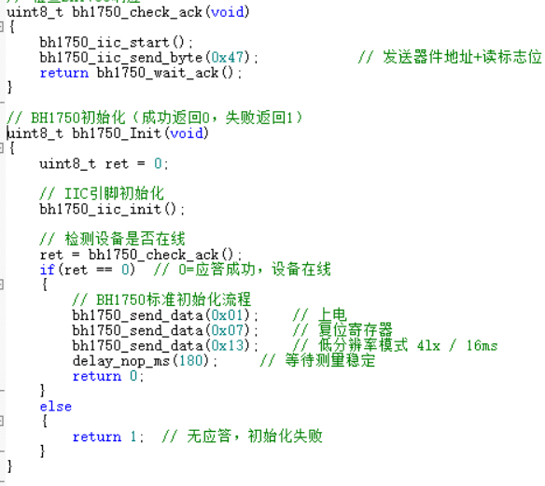
核心代码模块分析：BH1750 光强检测模块 (IIC)
01. 核心驱动代码实现
Notes:
这一页展示了 BH1750 光强传感器的核心驱动代码与逻辑。左侧是核心实现代码，分为两部分：第一部分是 `bh1750_get_value` 函数，负责通过 I2C 协议与硬件交互，包括发送测量指令、等待转换完成、读取高低两个字节并拼接成16位的原始数据；第二部分是 `bh1750_get_lux` 函数，将原始数据按芯片手册公式除以1.2，转换为我们熟知的勒克斯(Lux)单位。右侧则拆解了整个逻辑链路和开发中的关键点，如必须的延时等待转换完成、不同测量模式的选择等。这段代码非常典型，清晰地展示了 MCU 如何通过 I2C 协议与外部传感器进行完整的数据交互。

Slide 16
RGB显示实验
WS2812B LED 灯带驱动技术
WS2812B 是一款集控制电路与发光电路于一体的智能外控LED光源。本实验将带领大家深入掌握其单总线通信协议与级联驱动原理。
通过代码实现高效的像素级色彩控制，从单色呼吸、跑马灯到彩虹渐变，一步步解锁丰富多样的灯光交互效果，为嵌入式项目增添更多创意色彩。
Notes:
最后一个实验是RGB显示。我们将学习如何高效驱动WS2812B RGB LED灯带，实现各种炫酷的灯光效果。

Slide 17
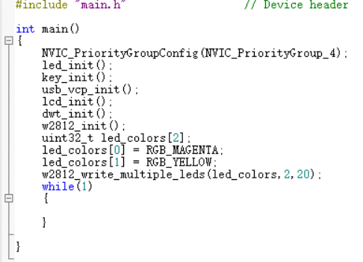
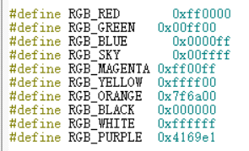
LED 控制模块
主程序逻辑模块
▍ 宏定义封装 (颜色)
▍ 主函数 (Main)
Notes:
为了方便控制，我们首先将常用的颜色封装成宏定义。在主函数中，我们初始化硬件后，进入一个无限循环，不断改变灯带的颜色，实现一个简单的呼吸灯或变色效果。这里我们使用了`ws2812_set_rgb`函数来设置灯带的整体颜色。

Slide 18

感谢观看
THANKS FOR LISTENING
期待与您在技术的道路上共同探索与进步
Notes:
我的分享到此结束，感谢大家的观看。通过这四个实验，我们系统地学习了嵌入式开发中的多种关键技术。希望这次分享能对大家有所帮助。

